Slide 1
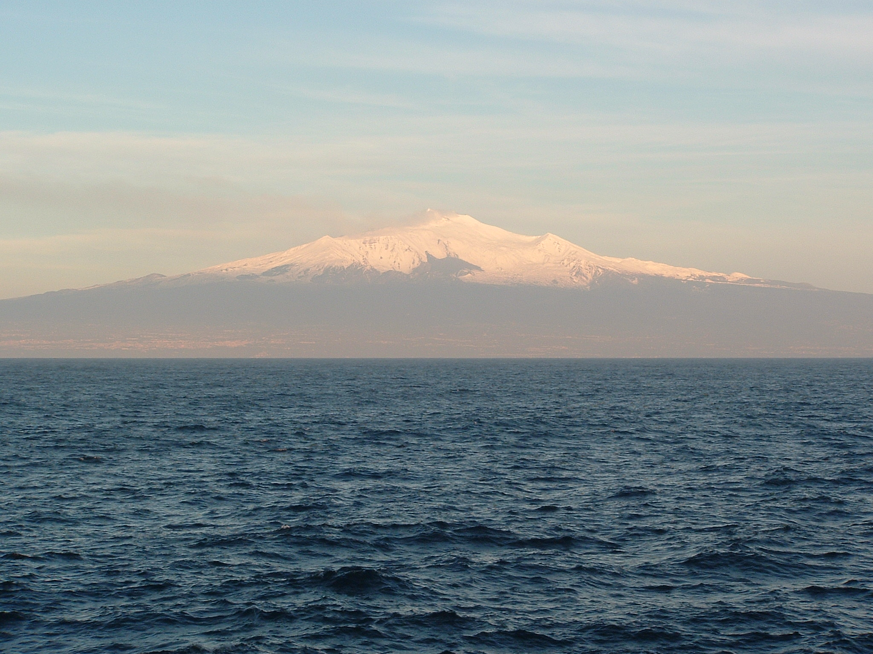
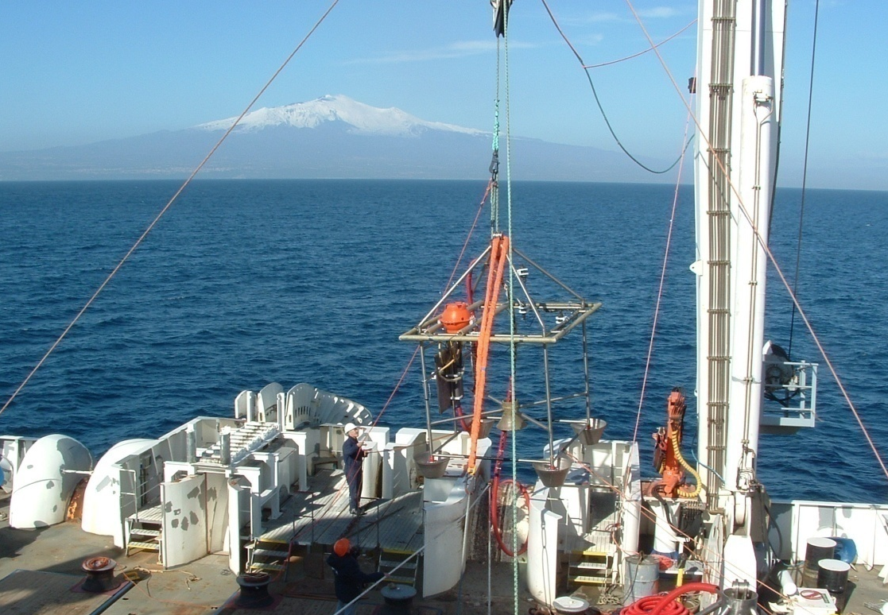
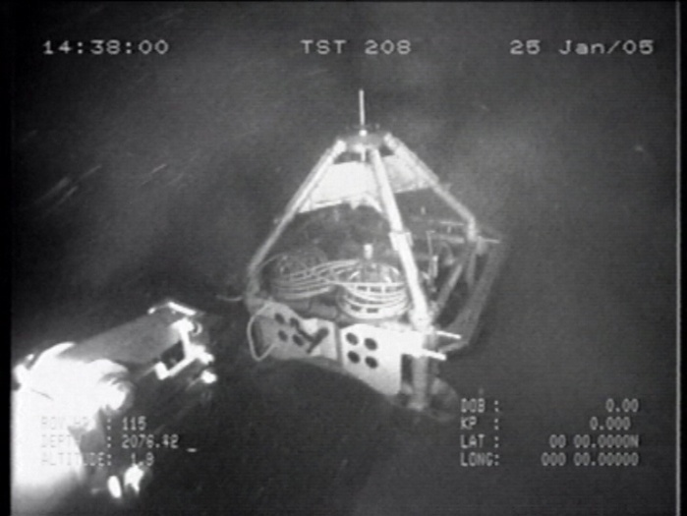
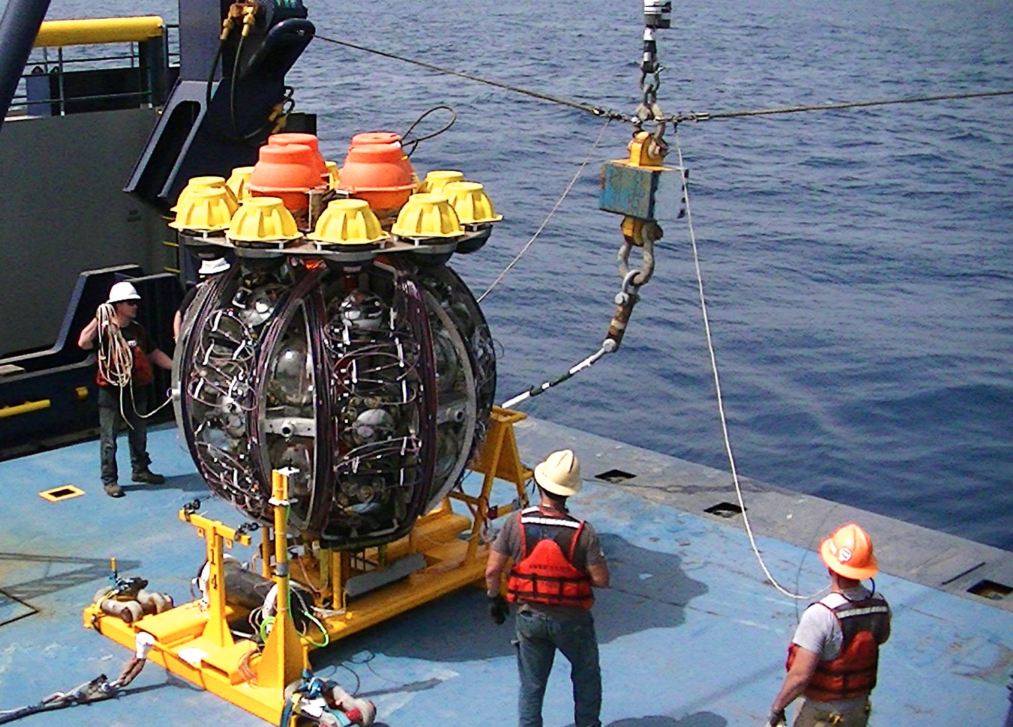
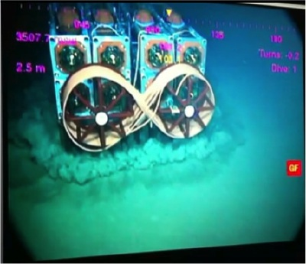
Il rumore acustico e il suo impatto sui cetacei
G. Riccobene
Dal progetto NEMO a KM3NeT 2.0:
Le infrastrutture e gli osservatori al largo di Catania e di Capo Passero

Slide 2
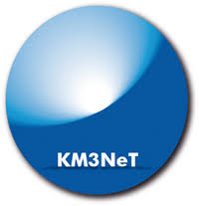
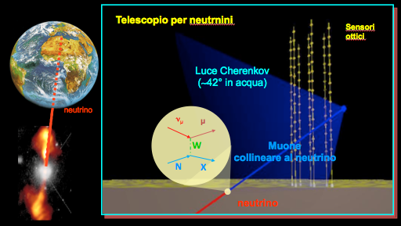
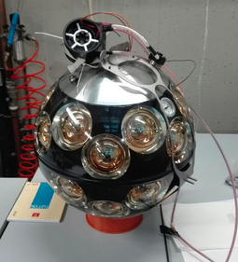
KM3NeT al largo di Capo Passero
Telescopio per neutrini astrofisici di alta energia in fase di installazione al largo di Capo Passero: 3500 m di profondità, 100 km dalla costa
300 ricercatori Europei
230 Strutture sottomarine, 130 mila sensori ottici
1 km³ volume, 750 metri di altezza
750 m

Slide 3
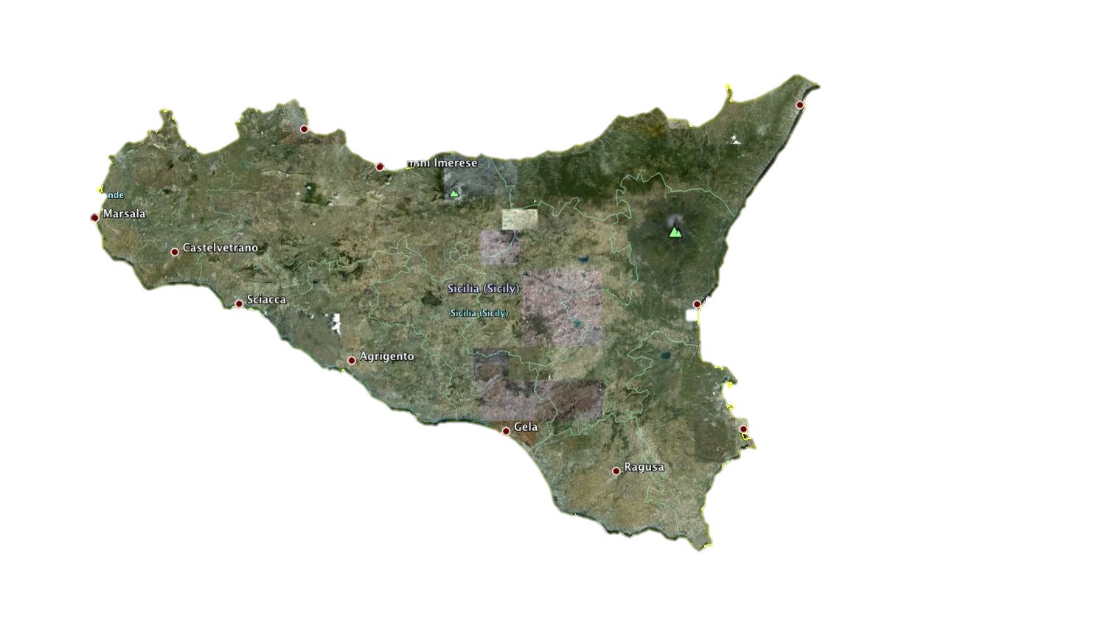
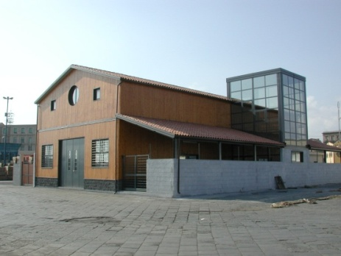
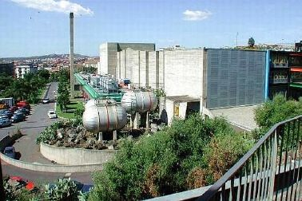
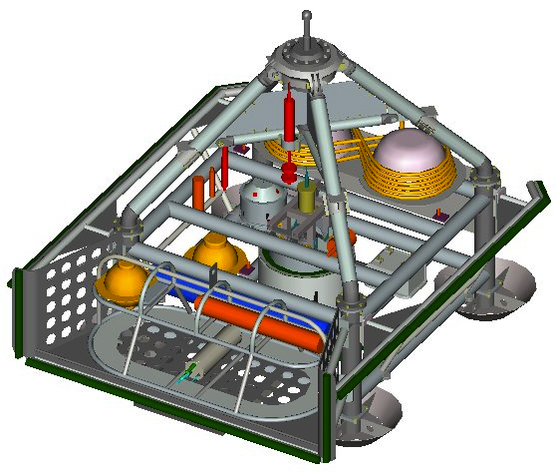
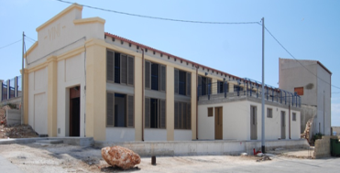
Le infrastrutture sottomarine dei LNS-INFN
Due Infrastrutture sottomarine cablate al largo di Catania e di Portopalo di Capo Passero.
Connesse a due laboratori di terra, a loro volta connessi ai LNS-INFN.
GARR-X
Catania Shore Laboratory
Gateways to deep sea
INFN LNS
10 Gbit link
1 Gbit link
Attivo dal 2005
co-gestito con INGV
Primo nodo EMSO cablato
1 Gbit link
2100 m
25 km
3500 m
100 km
Attivo dal 2012
Sito di KM3NeT
Nodo EMSO
Capo Passero Shore Laboratory

Slide 4
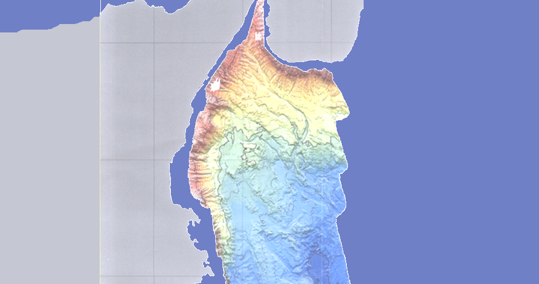
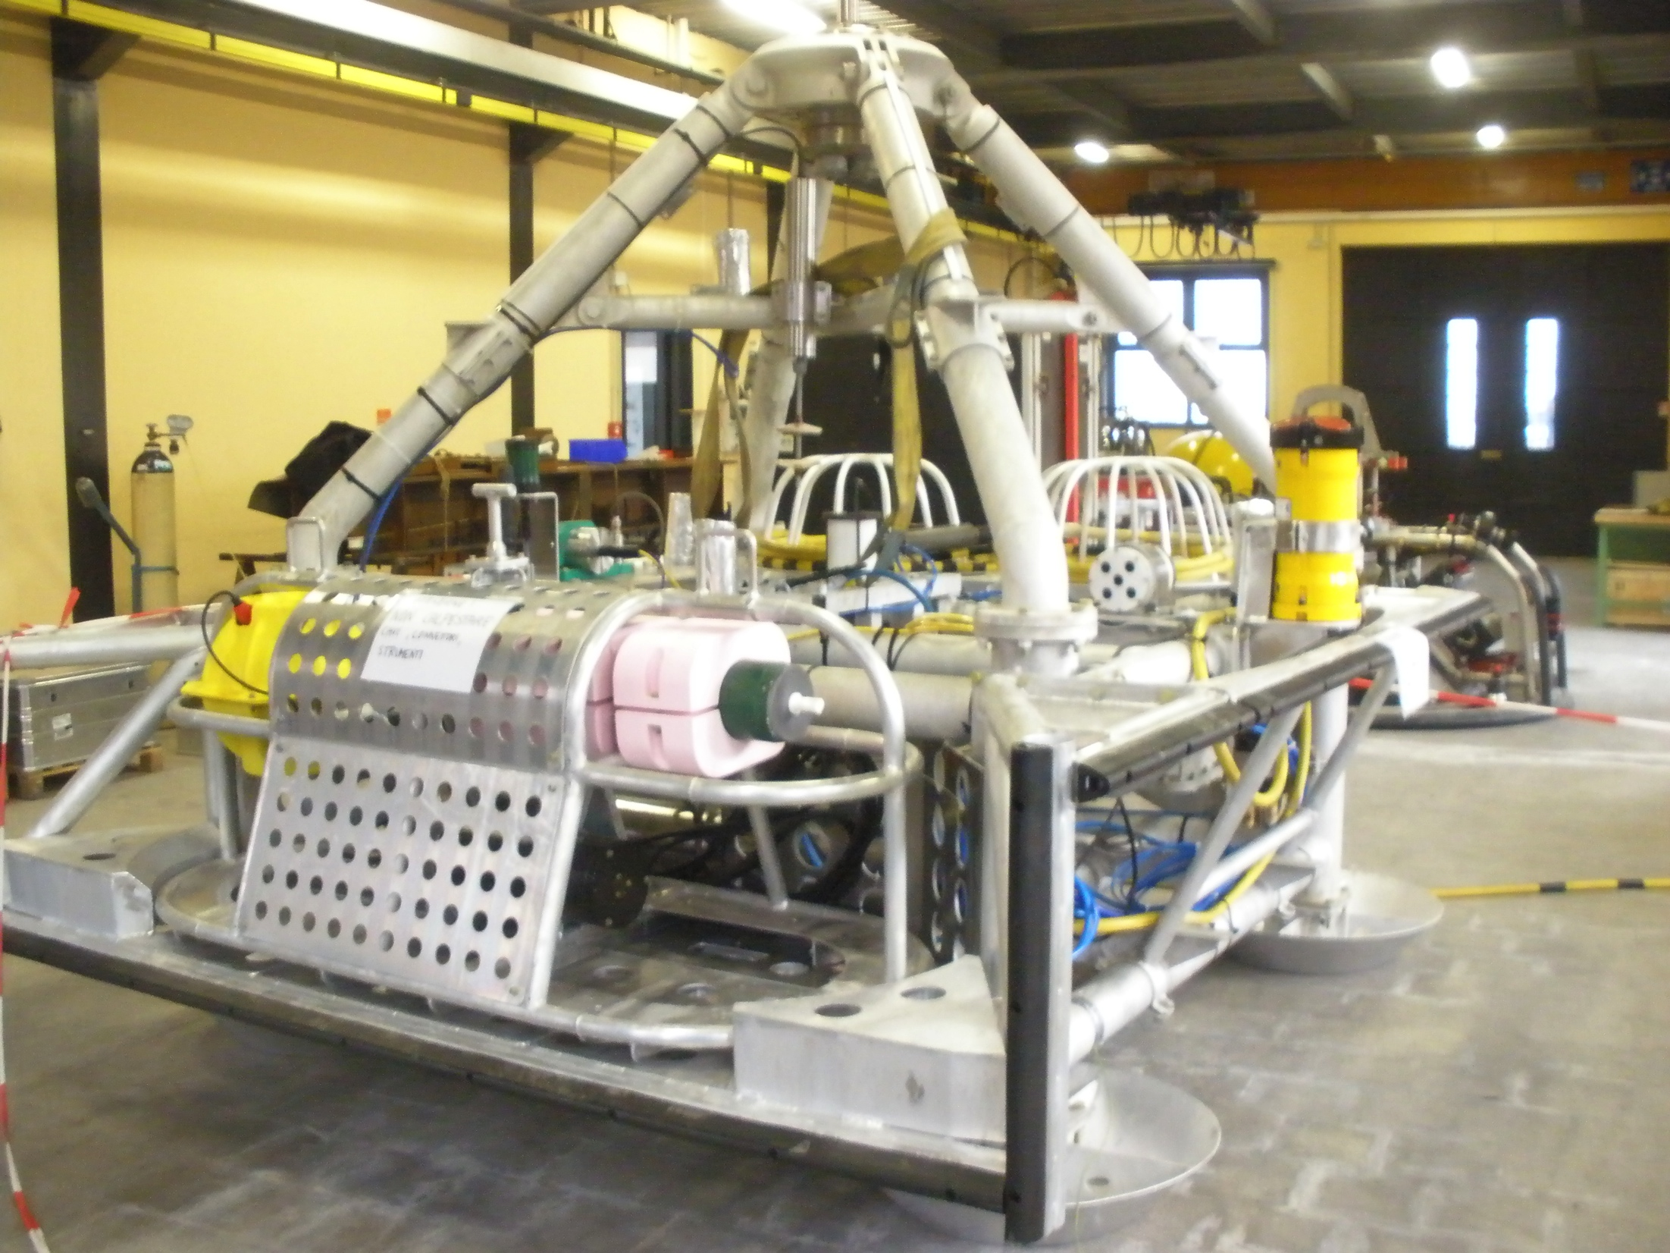
Il nodo di Catania
Antenna AIS
LNS-INFN Catania
Branca Nord
stazione multiparmetrica SN1
1 Gbps fiber link
5 km
20 km
Branca Sud:
Stazione acustica Onde e SMO
5 km
LNS Test Site Laboratory
at the port of Catania

Slide 5
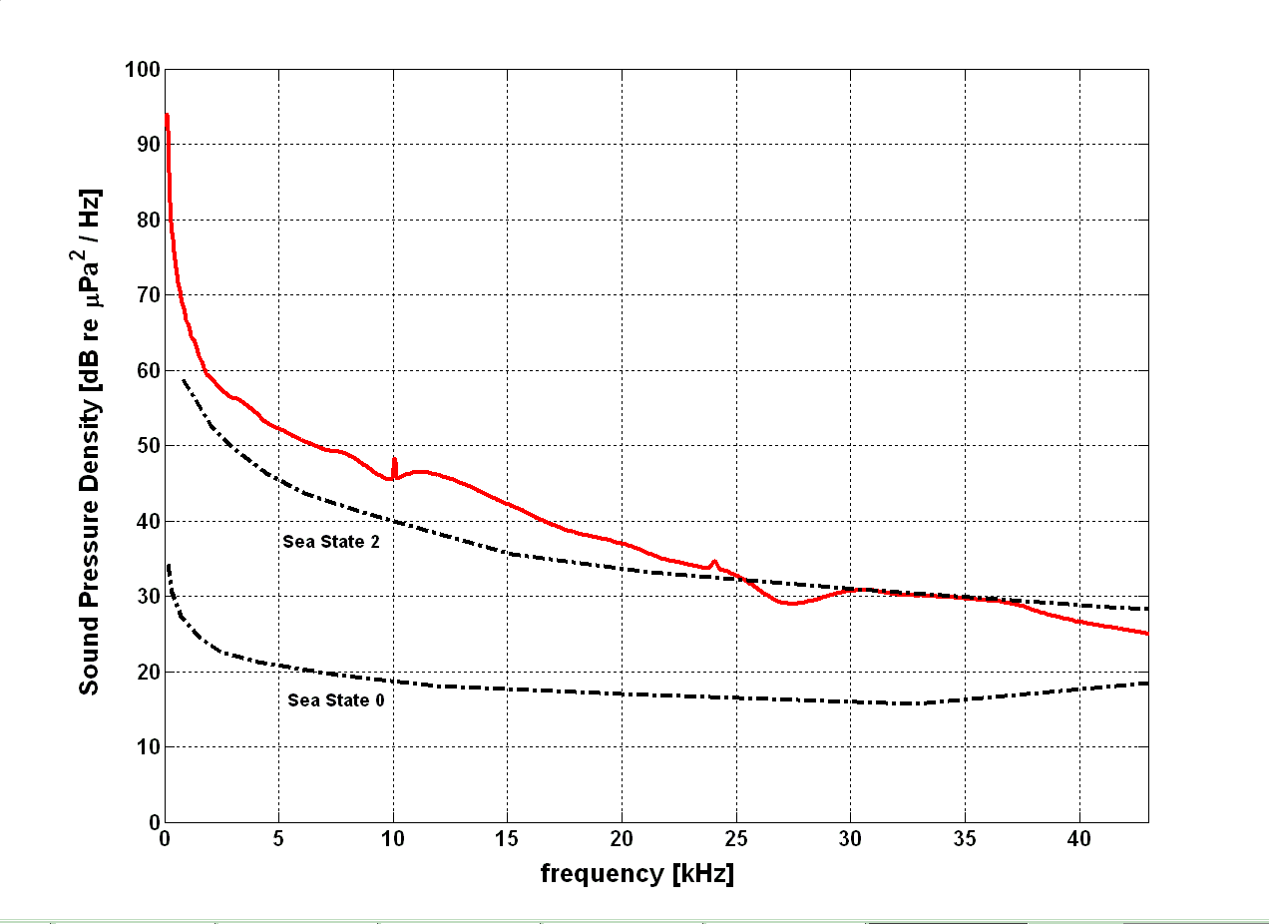
OnDE (2005-2006)
Monitoraggio e modelizzazione del rumore acustico sottomarino per calcolare la probabilità di identificazione di neutrini astrofisici
Tetraedro: 4 idrofoni Reson TC4042-C sincronizzati. Campionamento 96 kHz/24 bit
Sensibilità -173 dB re 1V/uPa. Profondità operativa 2100 m.
“All data to shore” e registrazione dati a terra
Studio del rumore acustico e modellizzazione (rivelazione acustica di neutrini)
Identificazione e tracciamento di Capodogli e delfinidi
Primo studio del rumore acustico ad alta profondità nel Mediterraneo
G. Riccobene et al.,NIM-A, 2009

Slide 6
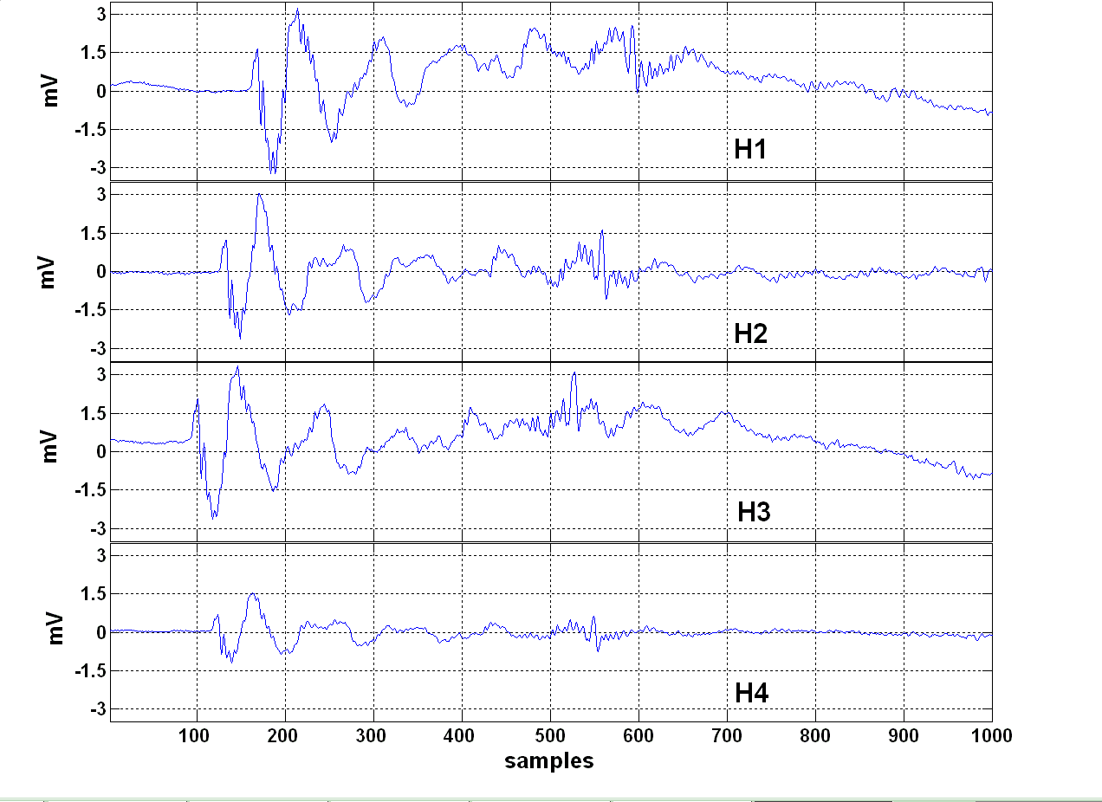
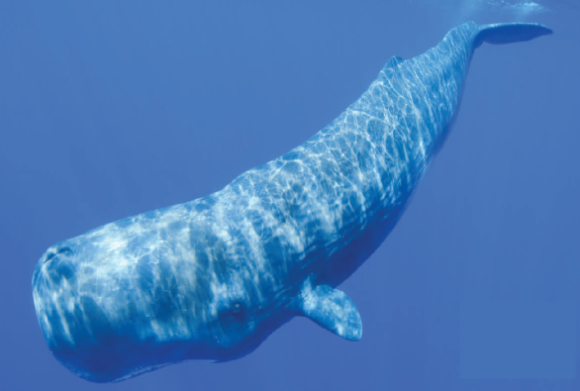
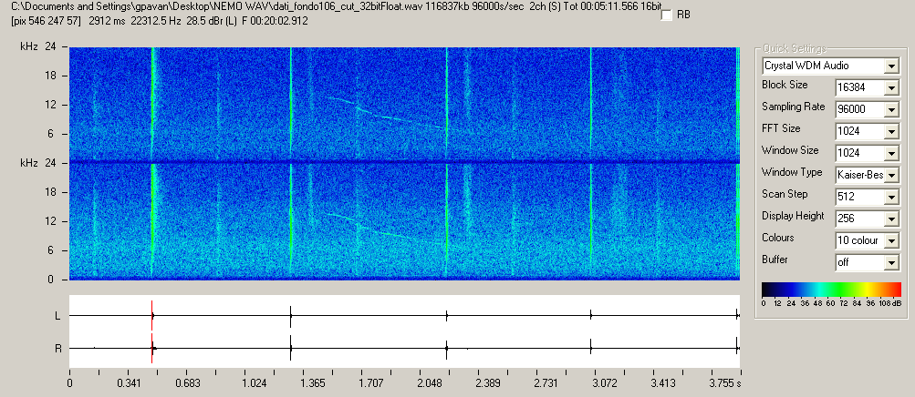
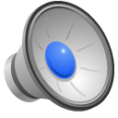
Primi risultati di OnDE
Click di capodogli
grande profondità
condizioni di “silenzio” acustico
sensibilità degli idrofoni e del sistema
correlazione temporale → tracking
registrazioni di ottima qualità audio
propagazione del suono ottimale
deep divers (alta frequenza)
natanti (bassa frequenza)

Slide 7
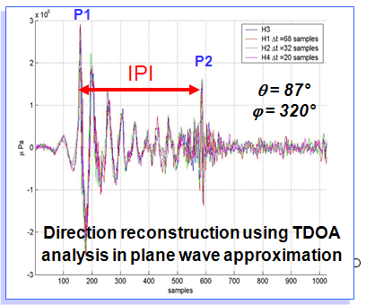
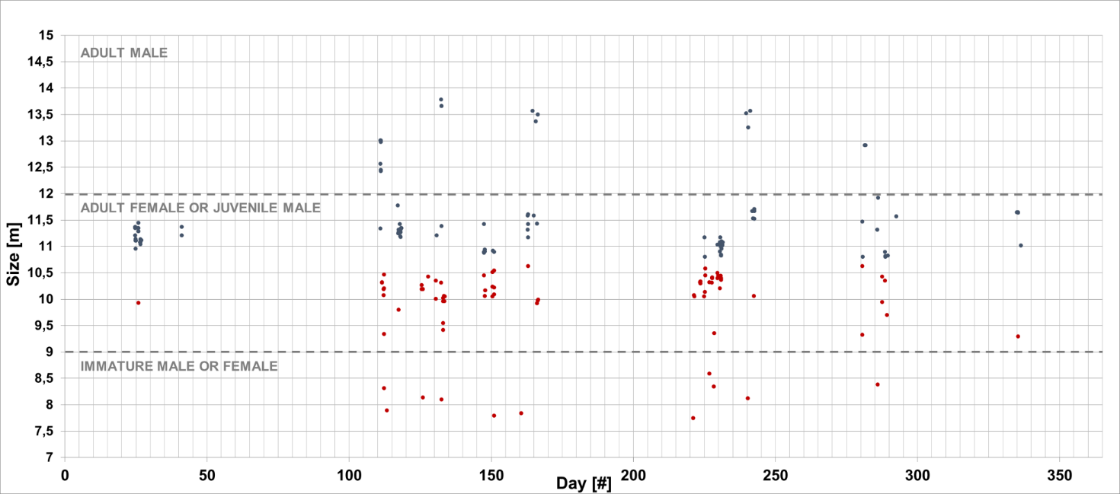
Studio della popolazione di capodogli
L
i
nose
Air
Determinazione della taglia degli individui e studio della popolazione
F. Caruso et al., PLOS ONE, 2015
Maschi
Target Species IUCN
Femmine o giovani maschi
Giovani

Slide 8
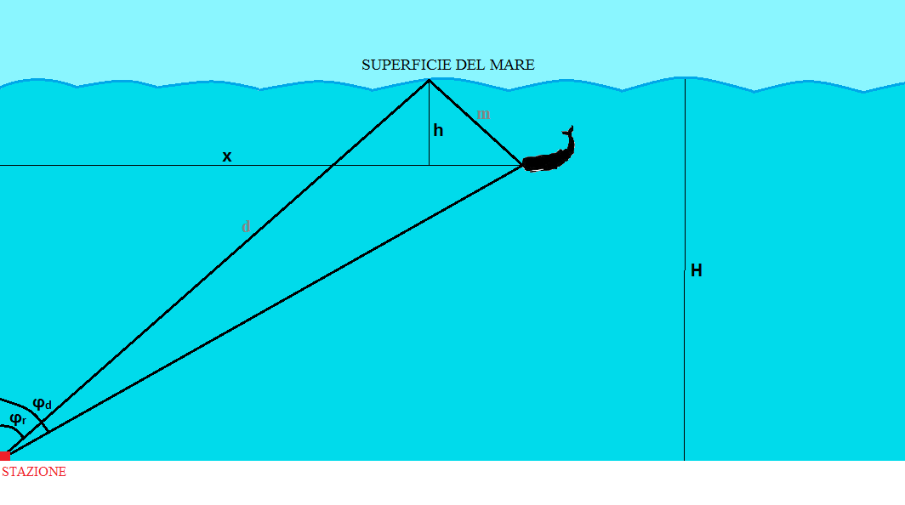
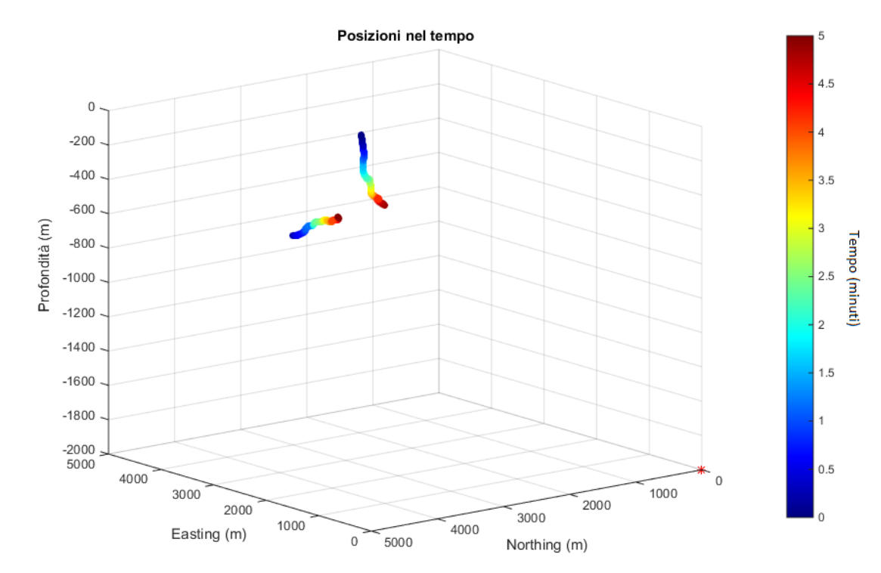
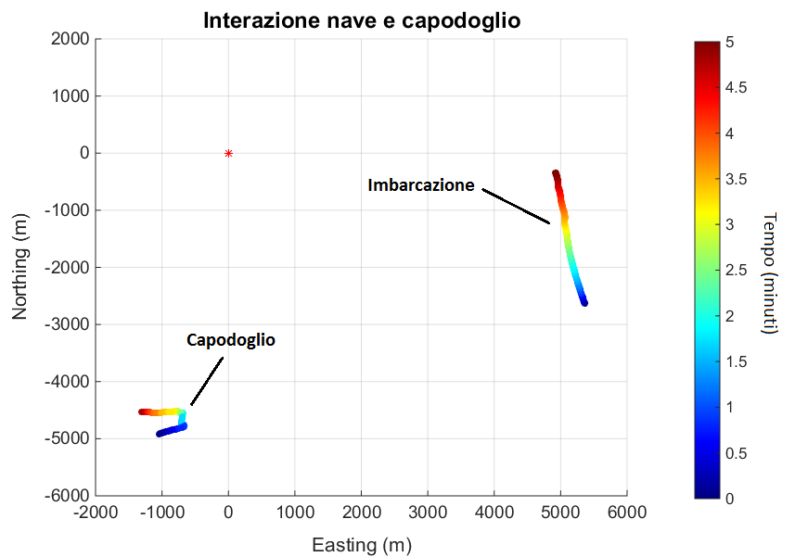
Tracciamento acustico dei capodogli
Ricostruzione spaziale: eco dalla superficie
studio delle tecniche di predazione
studio delle rotte migratorie
Rotta più frequente: SO→NE
Profondità tipica: 300-700 m
Velocità media: 2,1 m/s
OnDE
Imbarcazione
Capodoglio 1
Capodoglio 2
Capodoglio

Slide 9
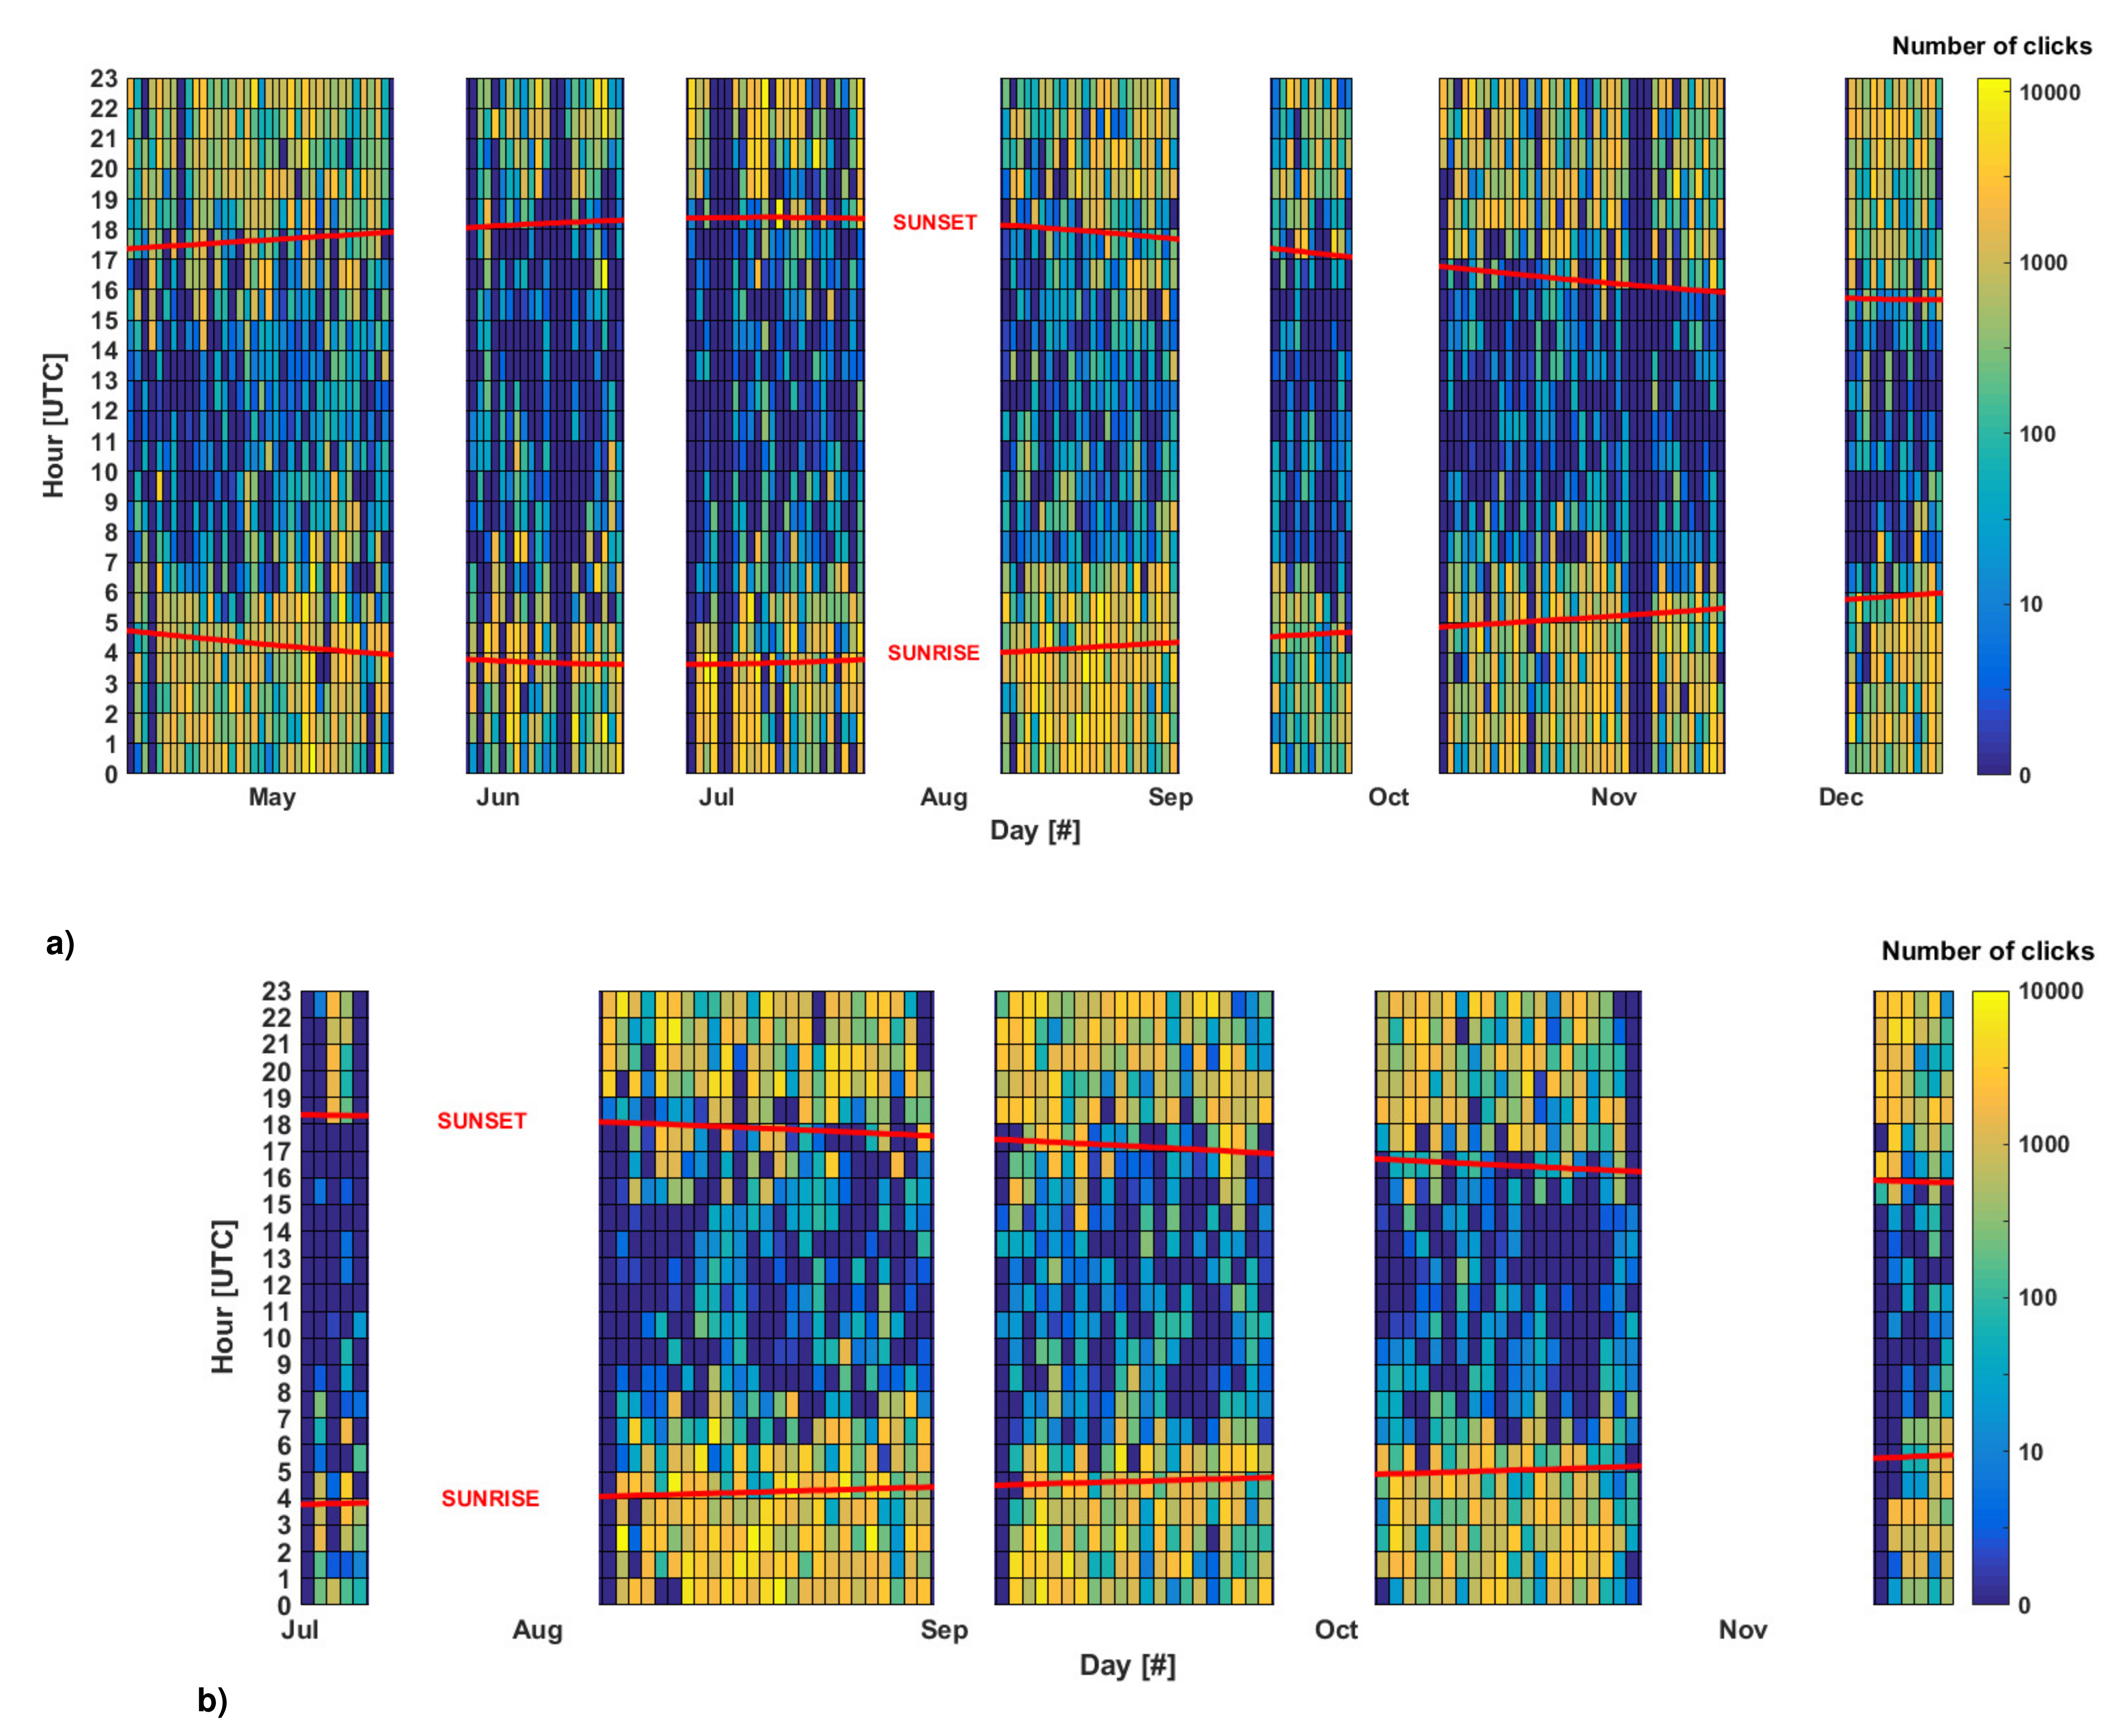
Studio della presenza di delfini
Identificazione dei click di ecolocalizzazione emessi dai delfinidi
F. Caruso, Scientific Report, accettato
Evidenza dell’effetto giorno/notte
in due anni di registrazioni analizzate

Slide 10
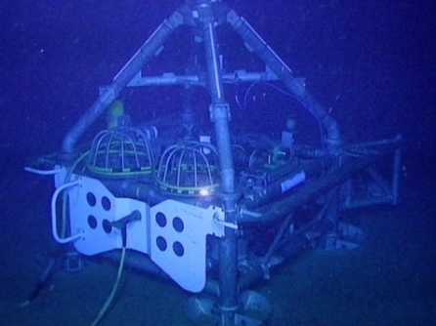
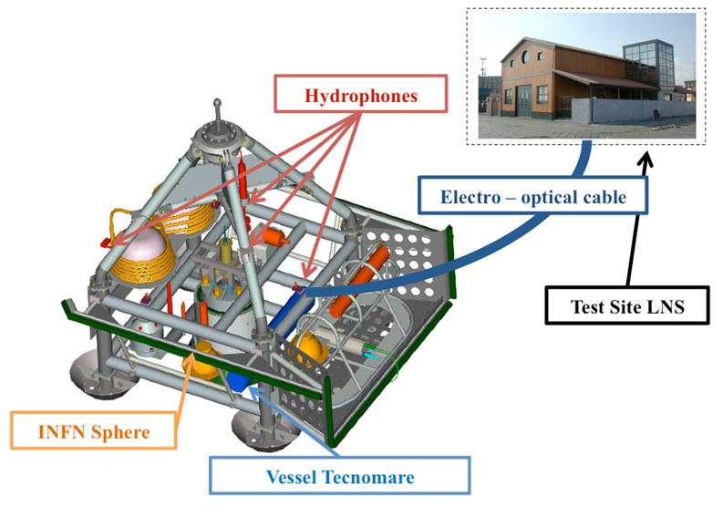
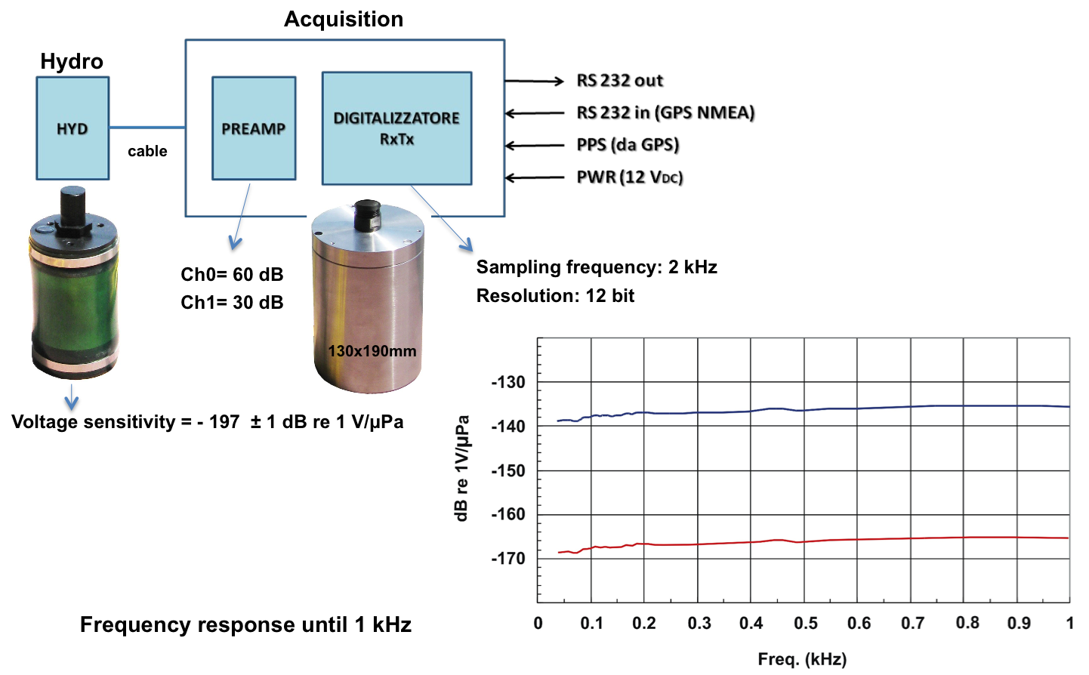
SN1 (2012-2013): l’idrofono di bassa frequenza
INFN – LNS shore lab
Registrazione 24/7 @1 kHz
Low frequency hydrophone
SMID DT-405D(V)1 10 Hz – 1 kHz
Scopo Principale:
misura del rumore sismico
Risultati principali:
rumore acustico ( EU marine strategy)
balenottere
Doppio guadagno

Slide 11
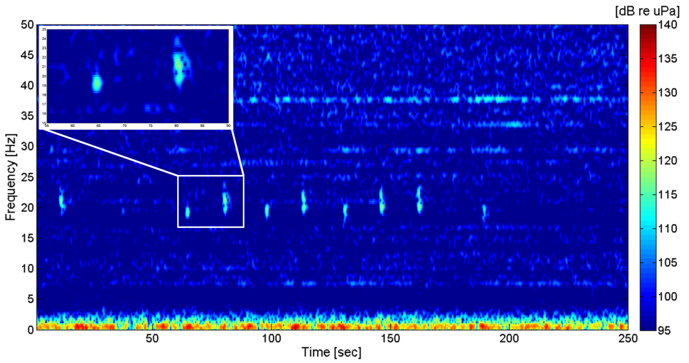
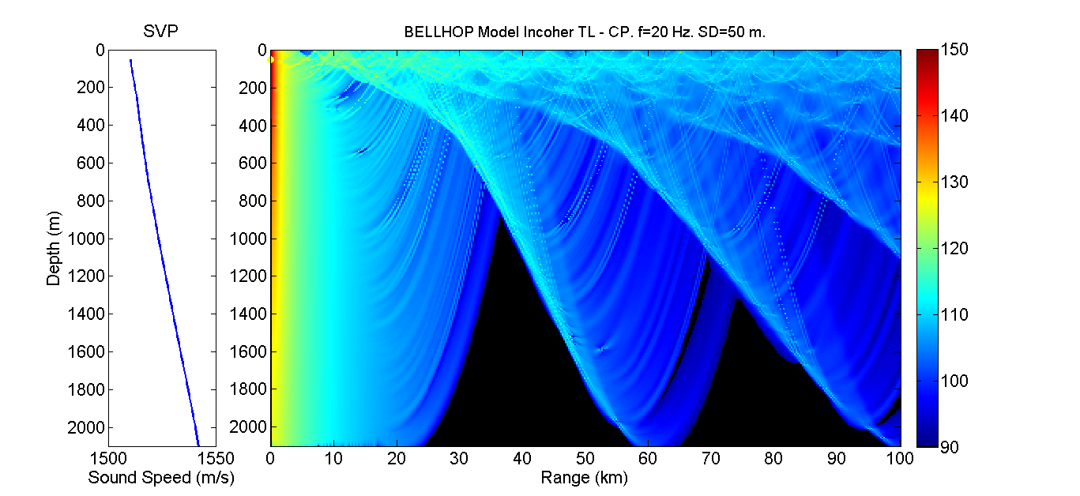
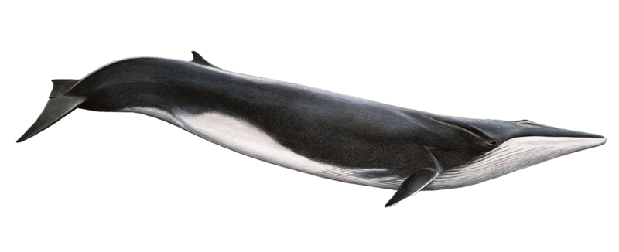
Identificazione della balenottera comune
Tipica sequenza di call di balenottera comune
Studio dei segnali di bassa frequenza
bio-acustica misticeti
monitraggio acustico (Marine strategy)
Prima Identificazione dei segnali di balenottera comune e registrazione della presenza nel Mediterraneo.
Studio del masking del segnale
18-20 Hz Calls
Tipica profondità di navigazione : 50 m
Sound pressule level 190 dB @ 1 m
V. Sciacca et al, PLOS ONE (2015)
Target Species IUCN

Slide 12
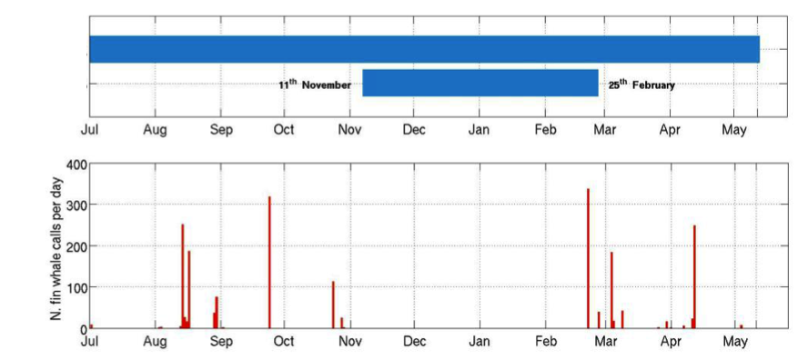
Identificazione di airgun
Segnali emessi da airgun identificati da Novembre 2012 a Febbraio 2013
Sorgente identificata al largo delle coste occidentali della Grecia
V. Sciacca et al., POMA (2017)
Airgun
Tavolo tecnico del Ministero dell’ambiente
Segnali di balenottera
Anticoincidenza tra rivelazione di airgun e di segnali di balenottera

Slide 13
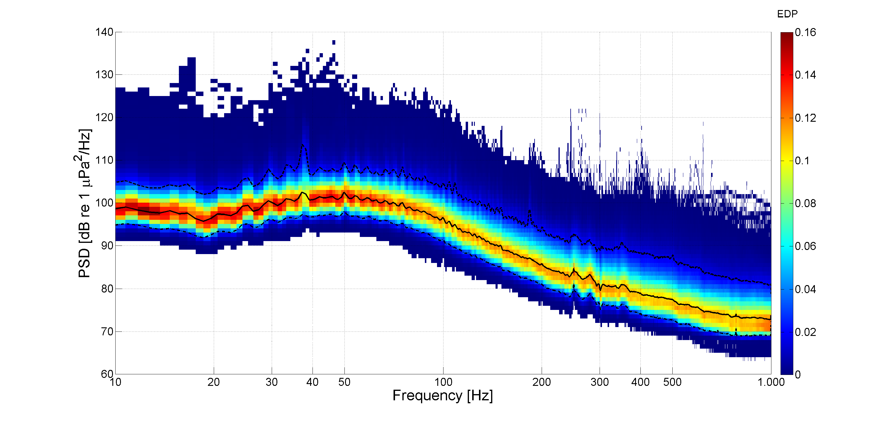
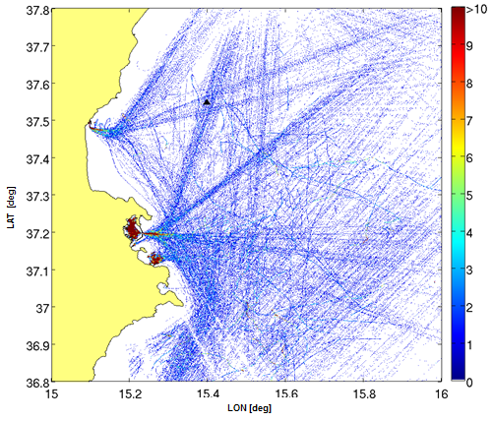
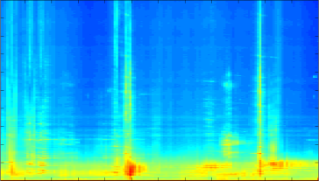
Densità spettrale di potenza del rumore acustico
Misura della densità di potenza del rumore acustico nel Golfo di Catania (2012-2013)
S. Viola et al. ,Marine Pollution Bullettin accettato
100 dB
Mappe AIS
1kHz
Dati acustici
Mappe di rumore

Slide 14
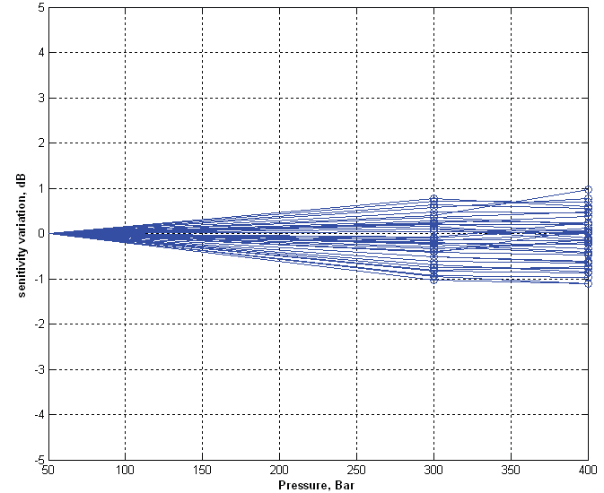
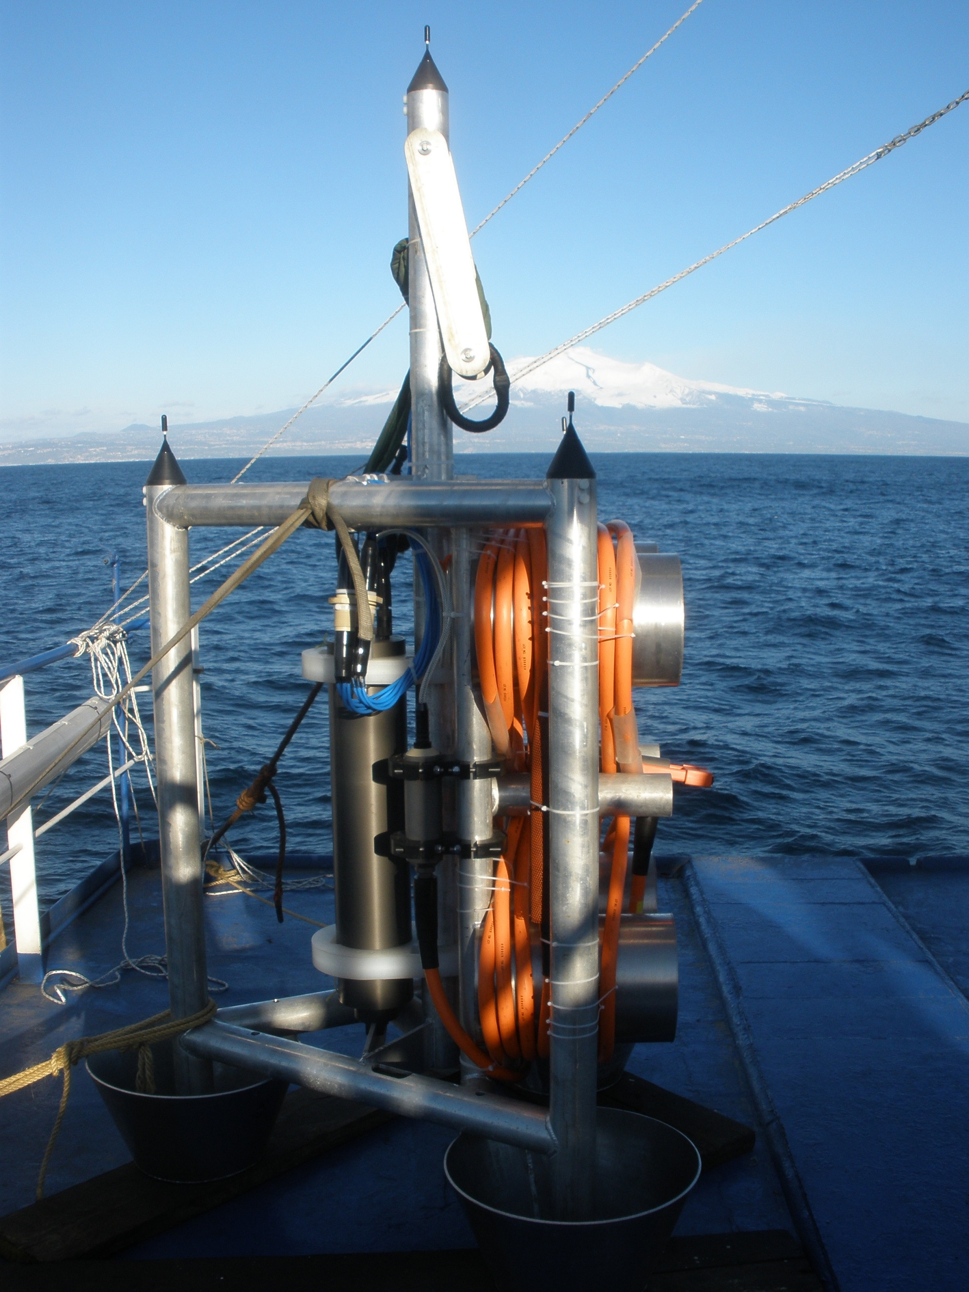
La nuova stazione OnDE-SMO al largo di Catania (2017-)
Idrofoni larga banda (10 Hz - 70 kHz): SMID/Aguatech, INFN, NATO-CMRE
Compionamento 192 kHz/24 bit
4 canali sincroni (1 ns)
GPS time stamping : GPS ± 1 us
Sensibilità -173 dB re 1uPa
Profondità operativa 3500 m
Variazione della sensibilità in funzione della pressione
300 Bar
≤ ±1 dB
400 Bar
Acquisizione 24/7: spettri di rumore
File wav 4 canali registrati 5 minuti /ora
Registrazione sotto trigger:
capodogli, delfini , balenottere, airgun
Ri-attivata in Gennaio 2017
Implementazione della marine strategy in Italia
in convenzione con CNR

Slide 15
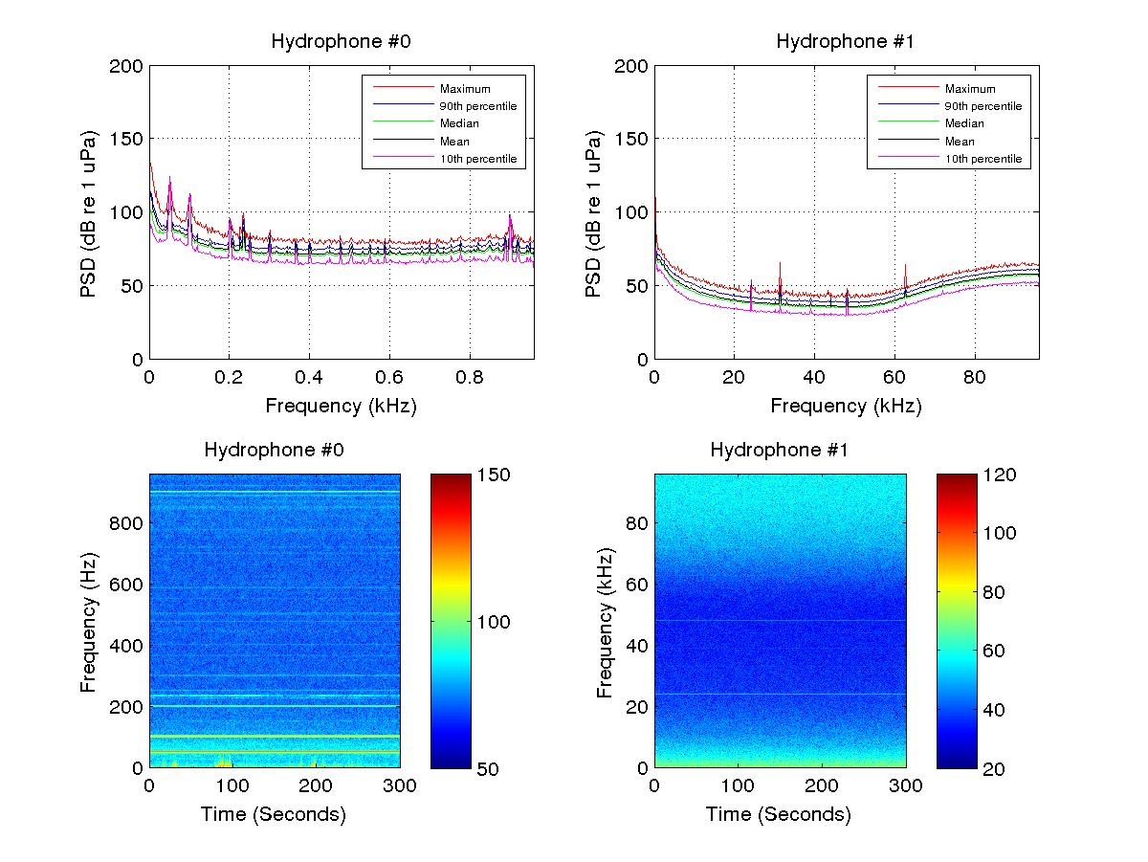
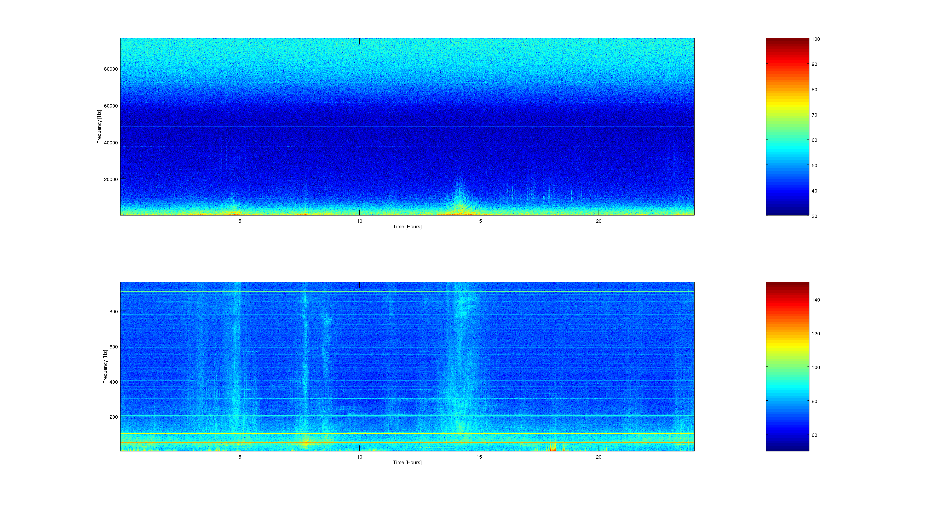
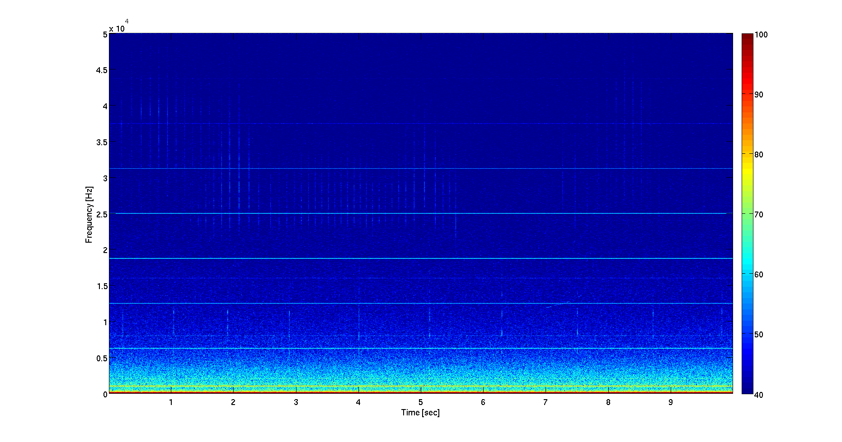
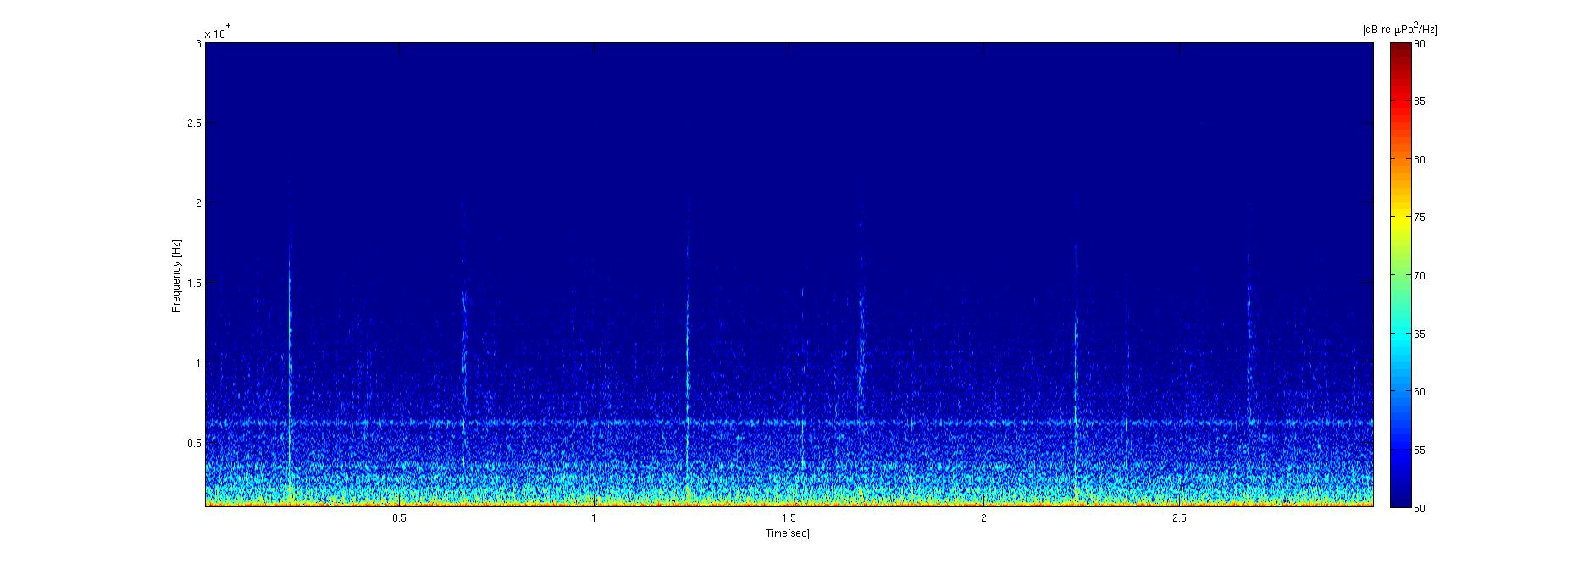
La nuova stazione OnDE-SMO al largo di Catania
1 kHz
Spettrogramma giornaliero
Full band
150 dB
Shipping noise
Full band
Spettro 5’
20 kHz
50 dB
1 kHz
150 dB
50 dB
Click Delfini e capodogli
Click Capodoglio

Slide 16
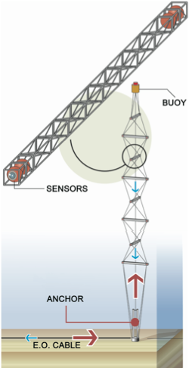
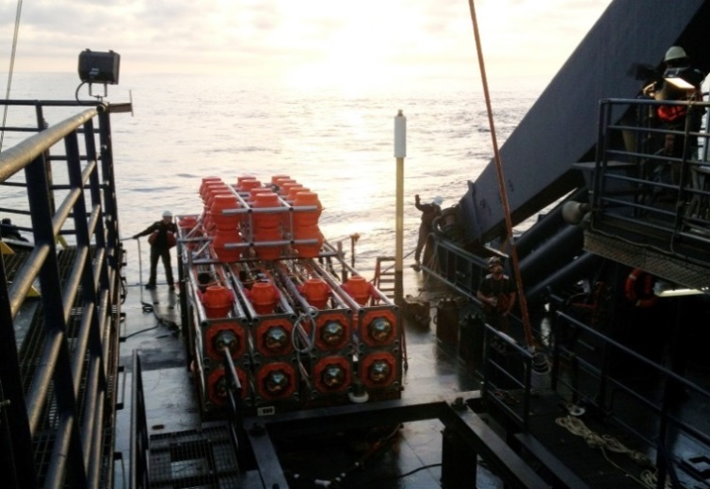
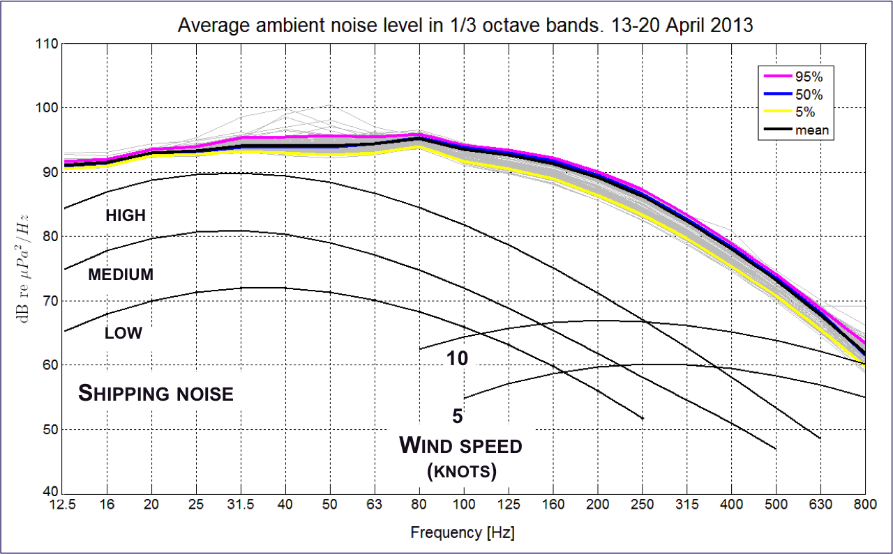
KM3NeT a Capo Passero: torre prototipo NEMO(2013-2014)
Altezza 450 m, distanza verticale tra I sensori: 40 m
32 sensori ottici (neutrini e bioulunesenza)
12 idrofoni SMID
CTD, DCS, trasmissometri
Antenna AIS
Spettri di rumore
Identificazione di cetacei
Tracking sorgenti
Marine Strategy

Slide 17
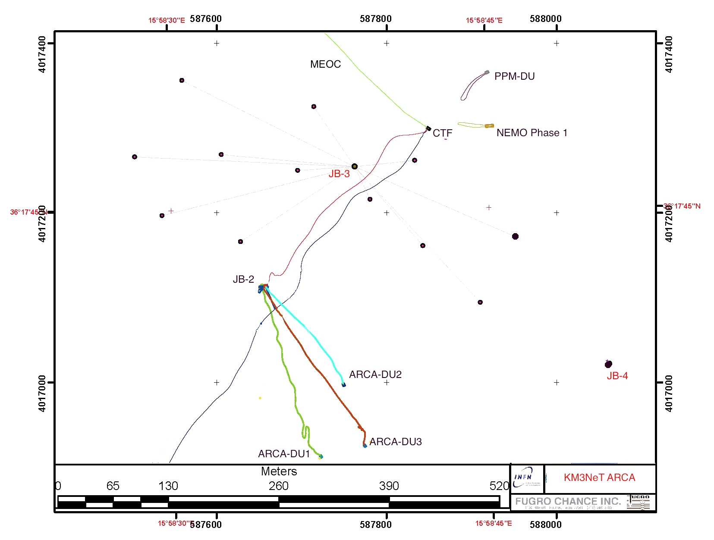
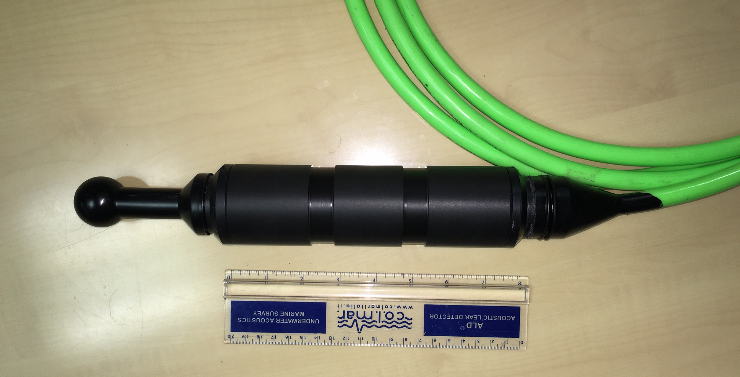
Idrofoni per KM3NeT (2017/2018 + 15 anni)
24 Idrofoni Colmar: Campionamento 192 kHz, 24 bit + underwater GPS
Banda 10 Hz: 70 kHz, sensibilità -175 dB
1 idrofono alla base di ogni linea
1 idrofono su ogni Junction box
25 anni di operazione a 3500 m di profondità
500 m
Cavo 100 km
Fase 1
JB
Terminazione cavo
JB
KM3NeT 2.0:
User Port per le scienze del mare e della terra
Junction Box EMSO
DU2
JB EMSO
DU1

Slide 18
Conclusioni
Grazie ai progetti KM3NeT ed EMSO e agli investimenti dell’INFN e dell’INGV sono state realizzate due infrastrutture cablate e osservatori sottomarini multidisciplinari
Gli osservatori cablati sottomarini hanno dimostrato enormi potenzialità per la ricerca e per il monitoraggio acustico grazie alla possibilità di acquisire ed analizzare dati in tempo reale in continuo
Serve: 1) un modello “standard” per la propagazione del suono (batimetrie, dati oceanografici, confronto); 2) una rete nazionale di monitoraggio acustico di osservatori cablati e osservatori semi-permanenti. L’Italia può già essere leader in Europa nel campo dell’acustica sottomarina (Marine Strategy e Blue Growth)
Infrastrutture e competenze di altissimo livello sono presenti e sono in costruzione in Italia. Valorizziamo e difendiamo i “giovani” ricercatori spesso precari.
Grazie alla Marina Militare e alle Capitanerie di Porto per il supporto e la collaborazione
CIBRA
ARPAT

